Slide 1
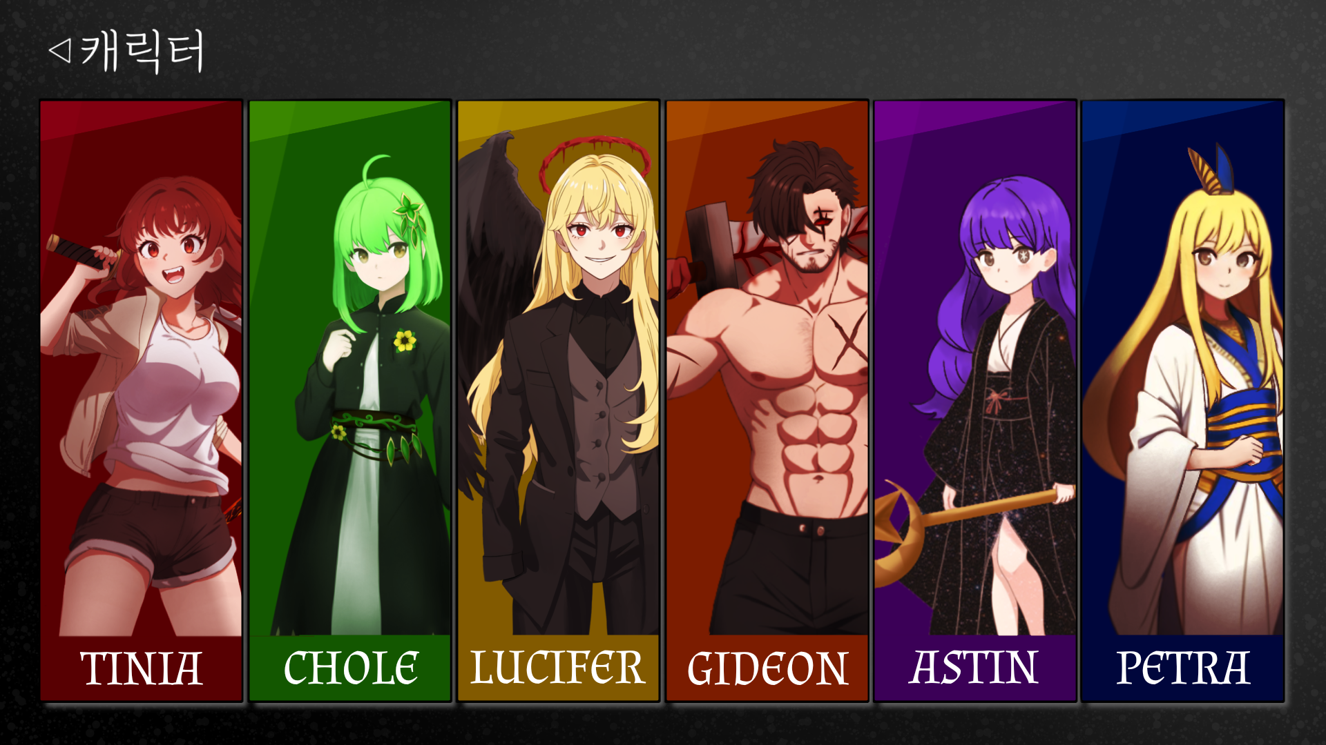
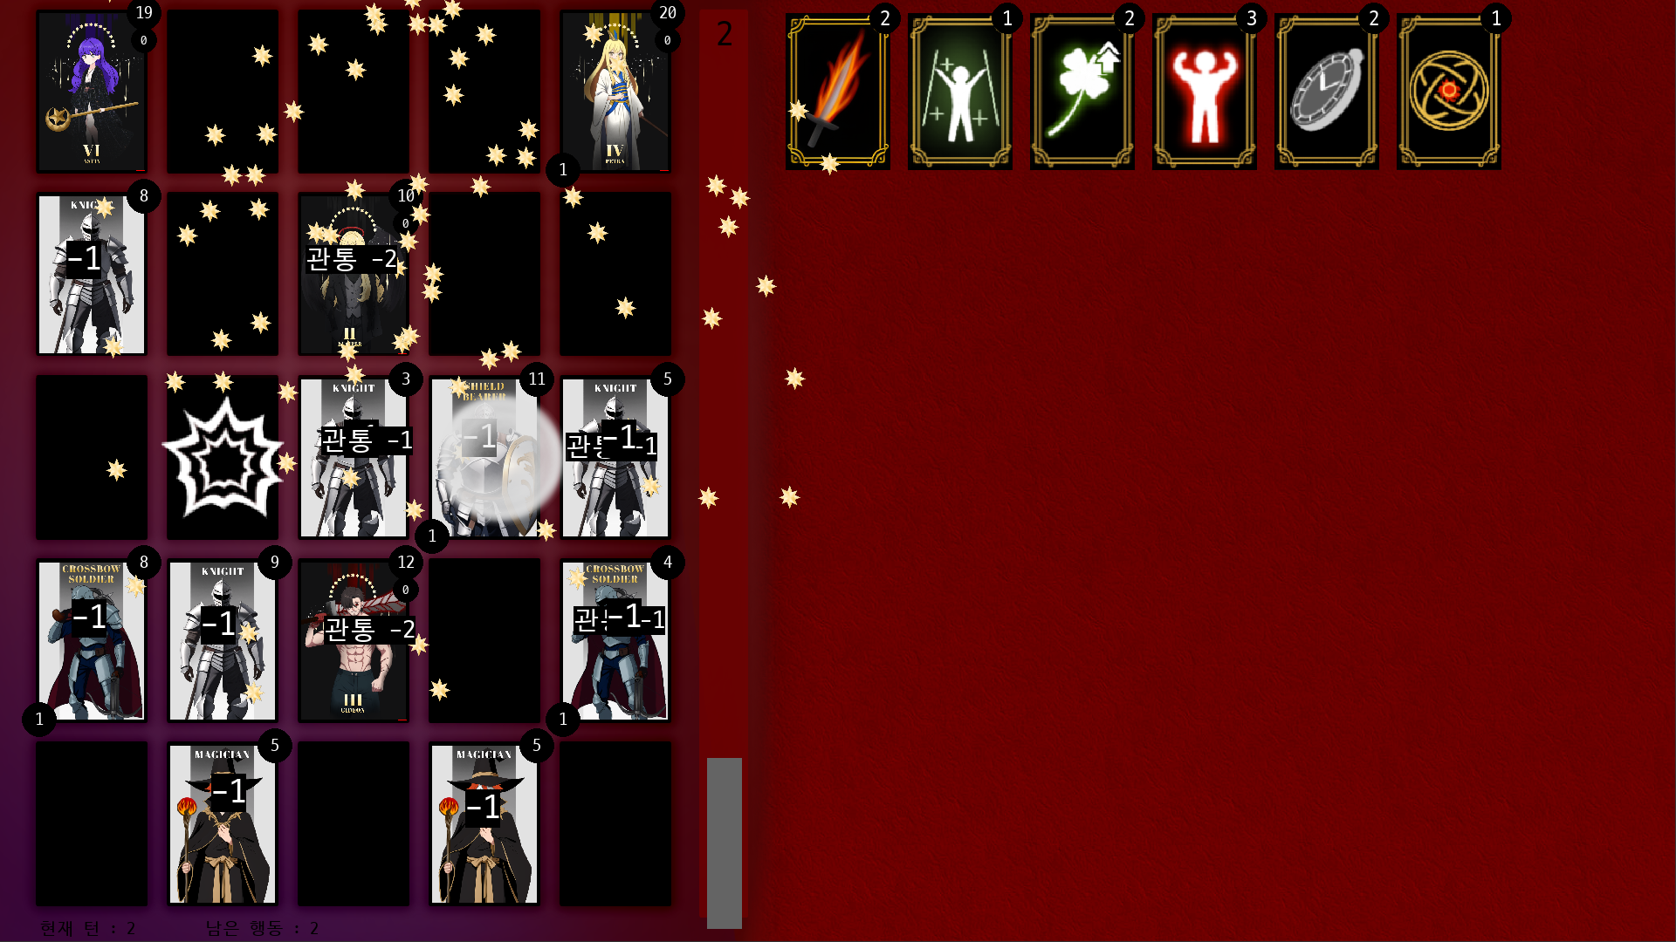
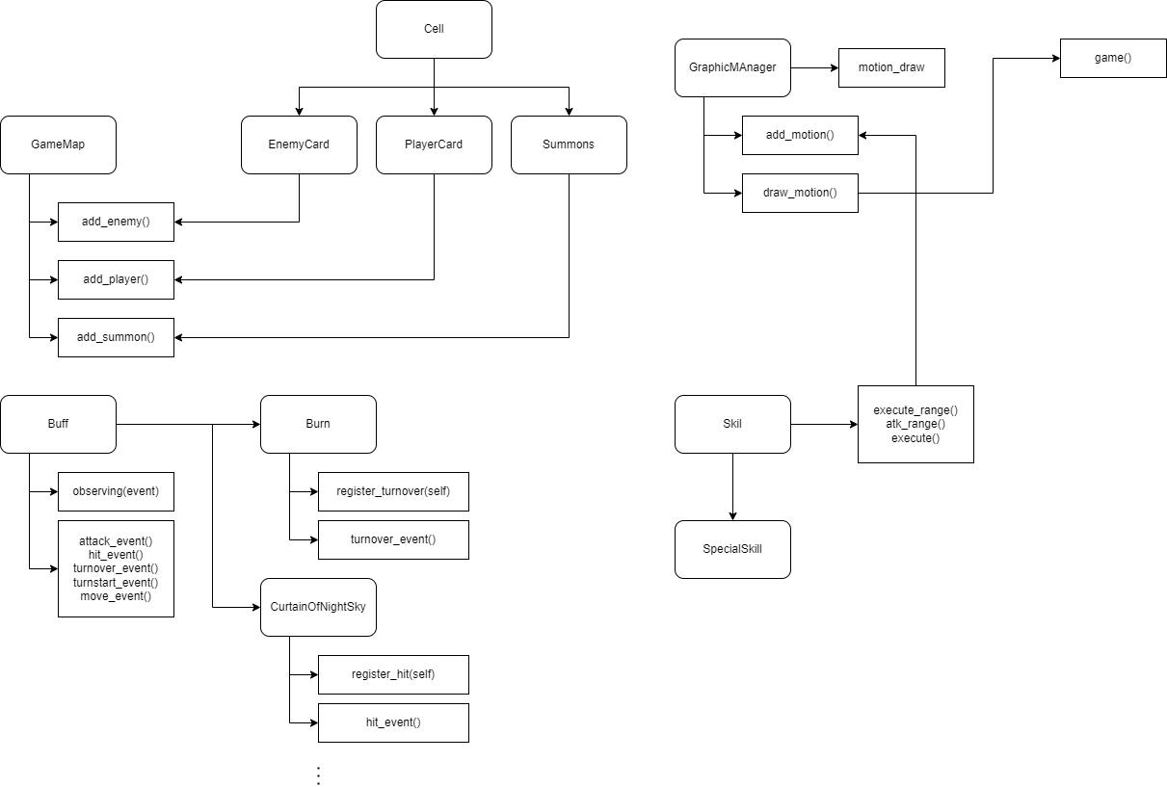
5*5 게임판에서 진행되는 수집형 서브컬처 전략게임
개발자 신희찬
디자이너 김승연

Slide 2
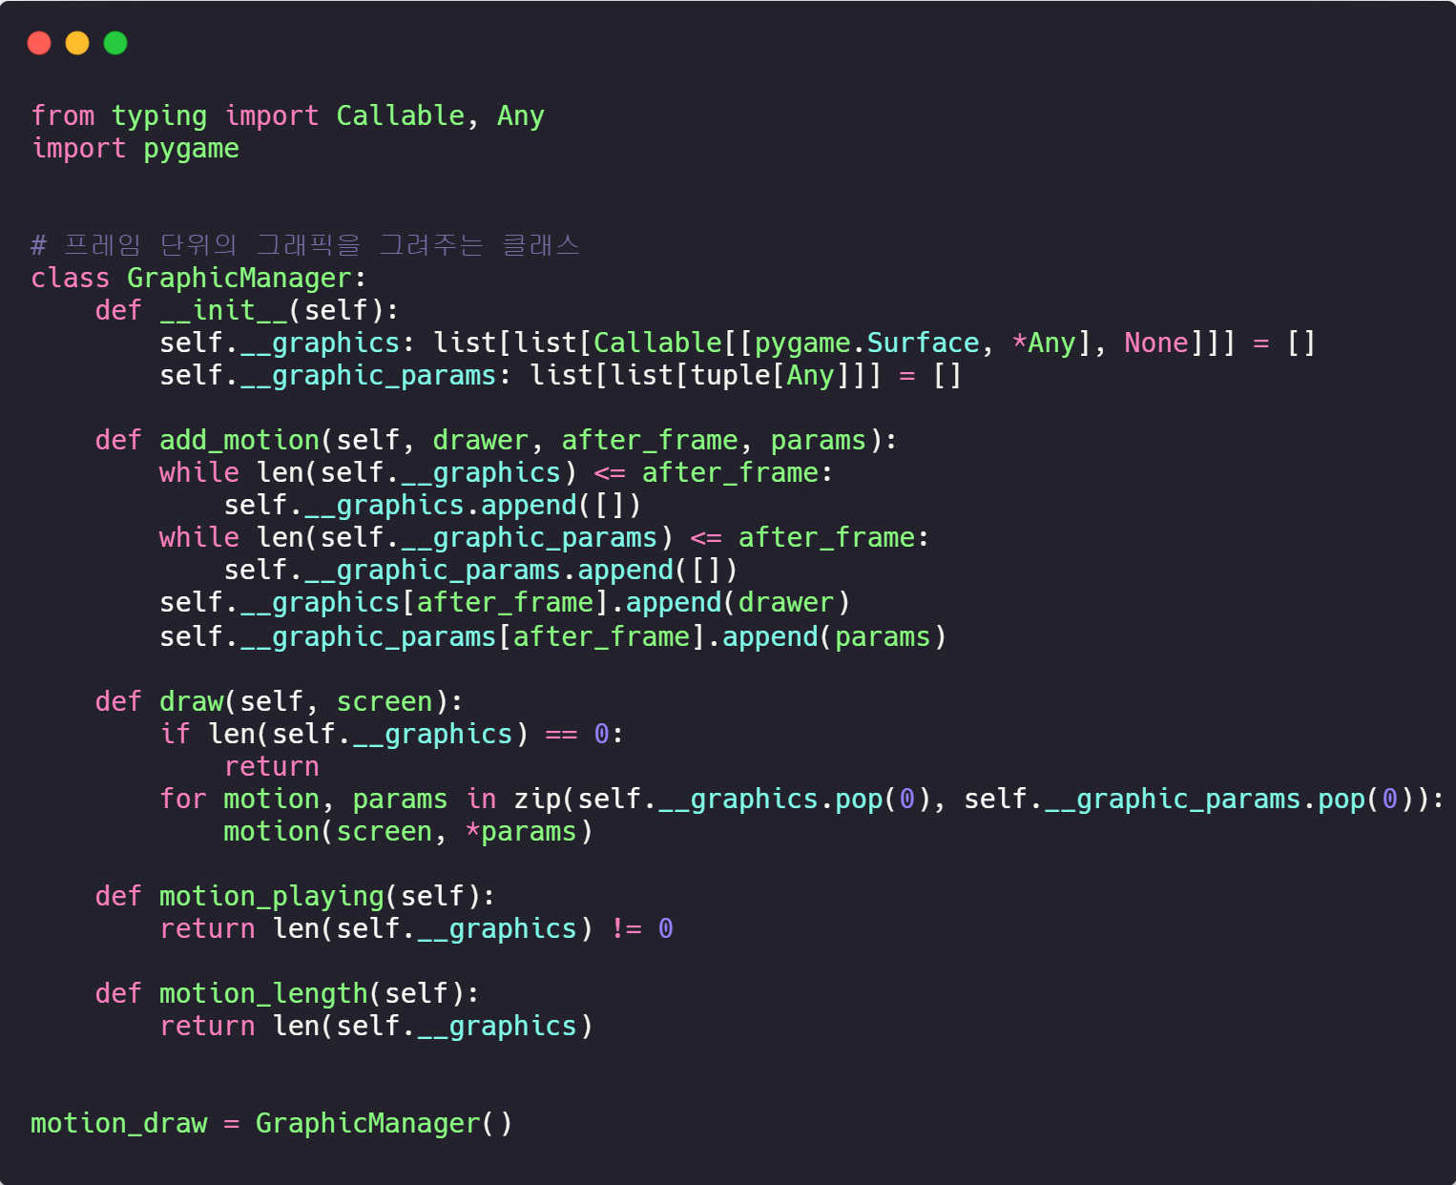
총 31개의 스킬
총 16개의 버프

Slide 3
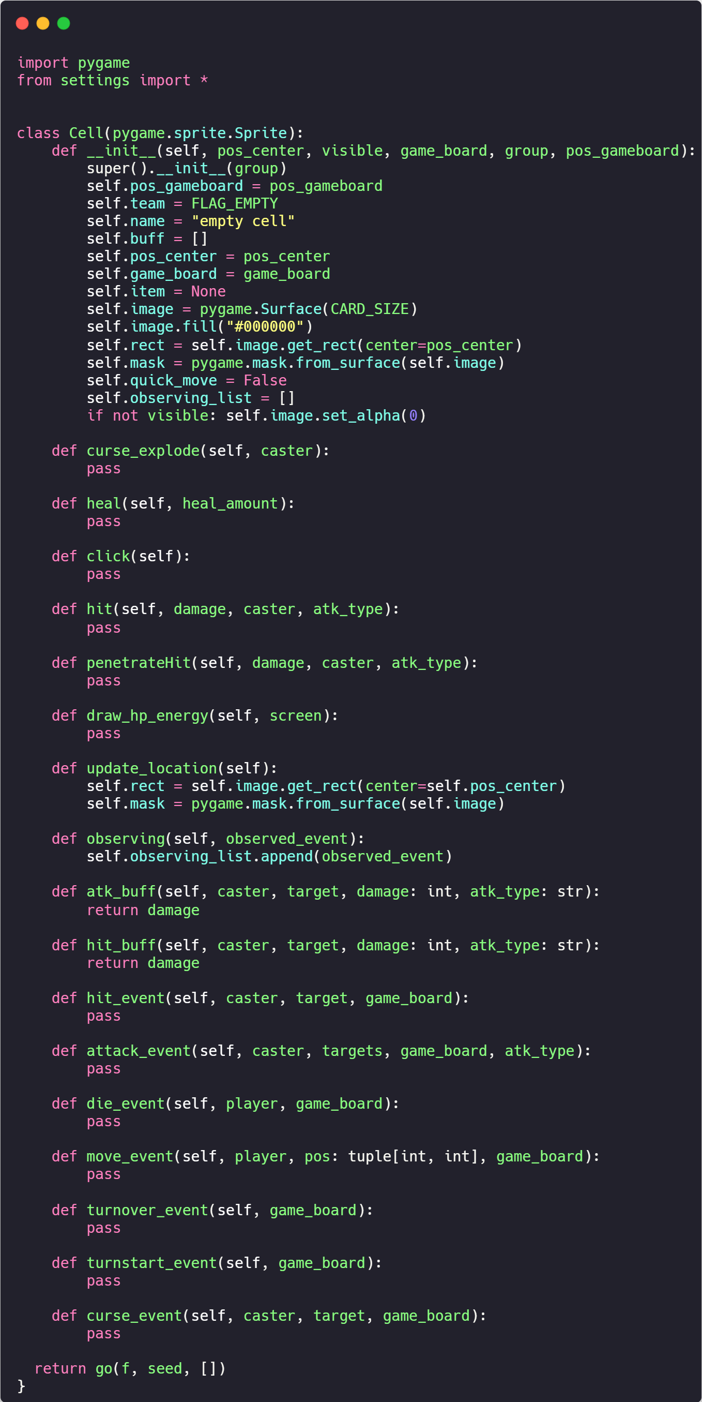
after_prime 이후에
screen, *params를 넘겨주고
drawer 함수를 실행시켜라

Slide 4
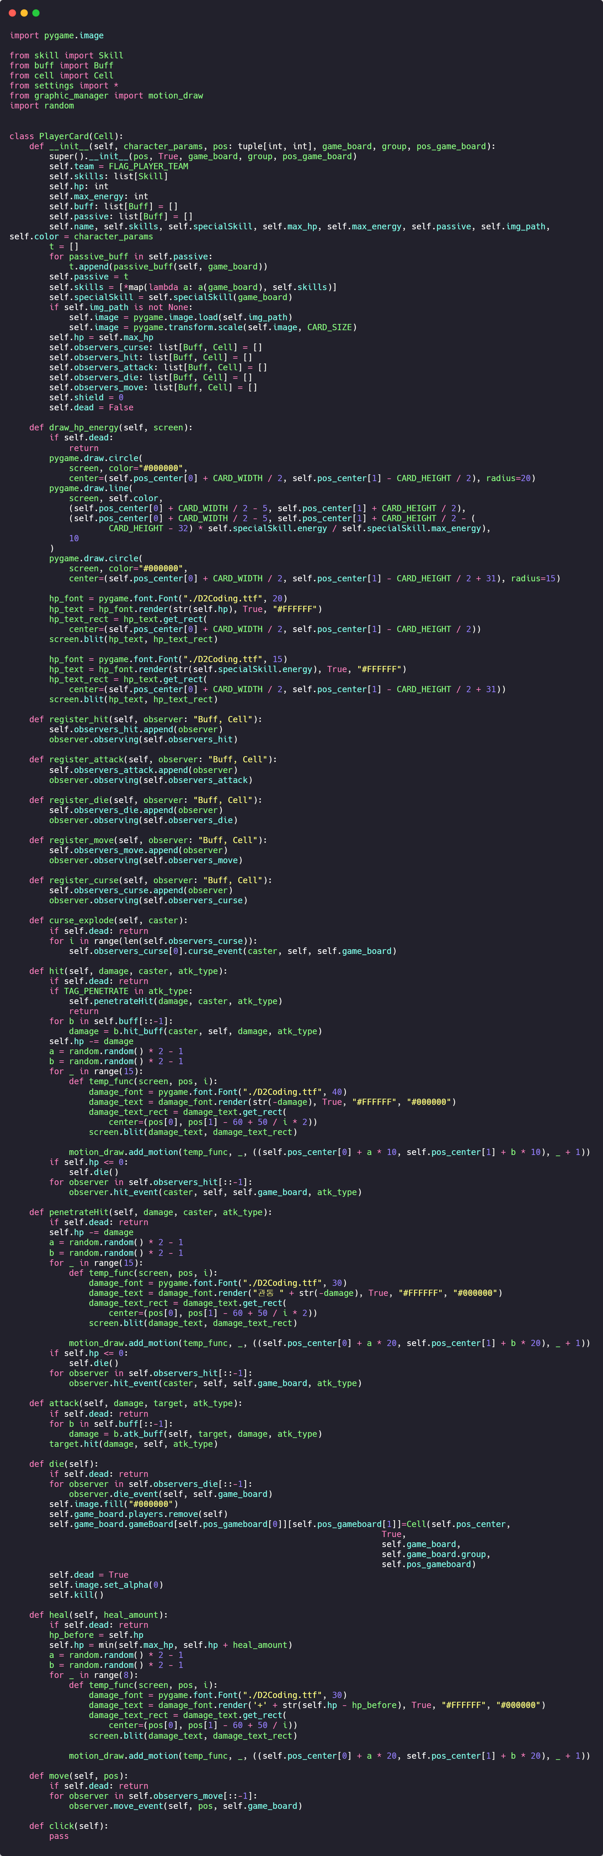
5*5 게임판에서의
한 칸을 나타내는 클래스
아래의 함수는
오버라이딩됨

Slide 5
cell을 상속받음

Slide 6
옵저버 패턴을 위한
register 함수

Slide 7
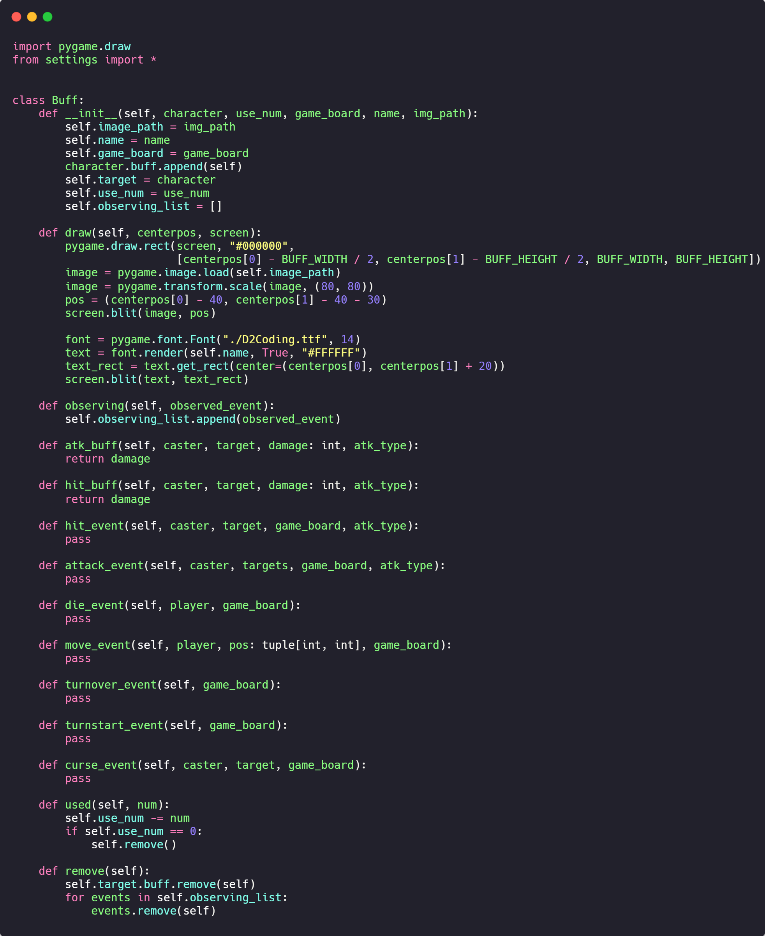
atk_type에 있는 태그에 따라 다른 반응이 나올 수 있음
이벤트를 발생시킴

Slide 8
효과를 부여하는
버프 클래스

Slide 9
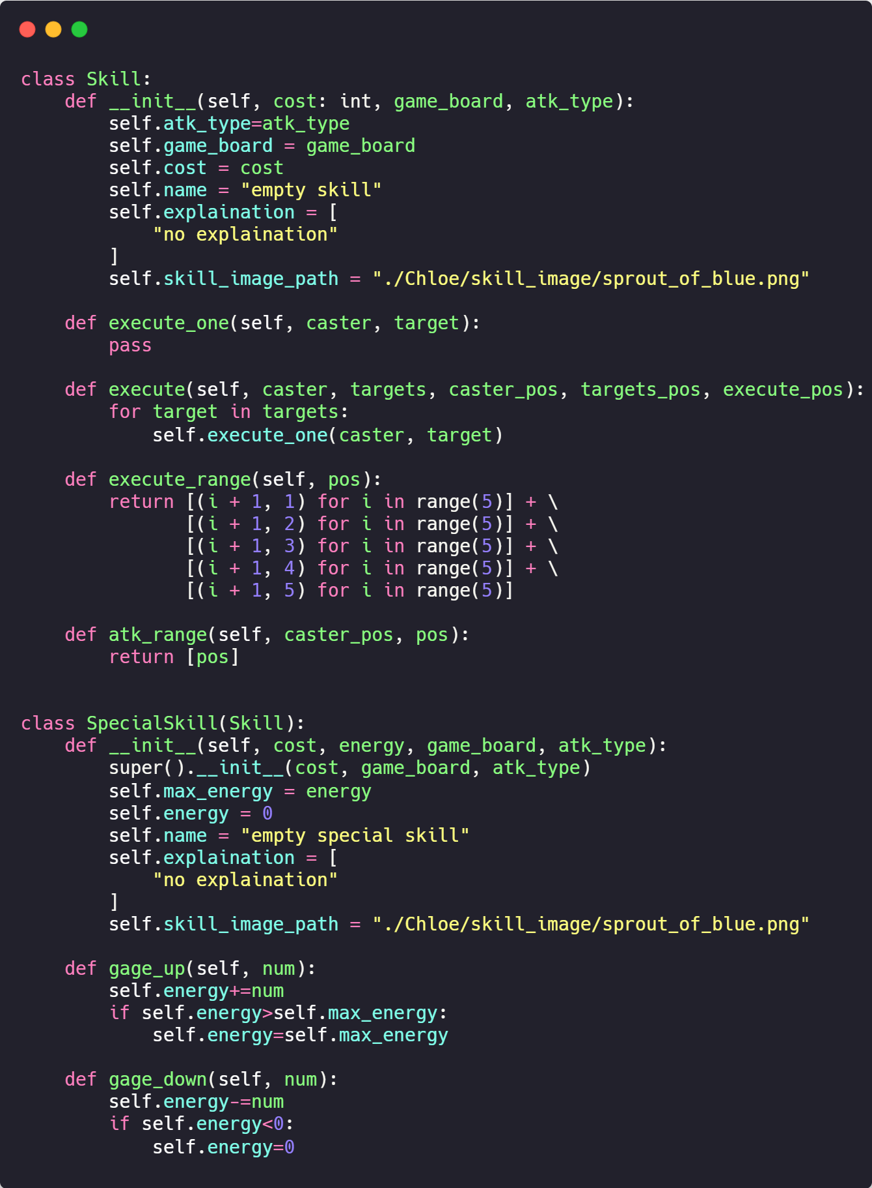
각 이벤트에서 버프에 맞게
오버라이딩될 함수들

Slide 10
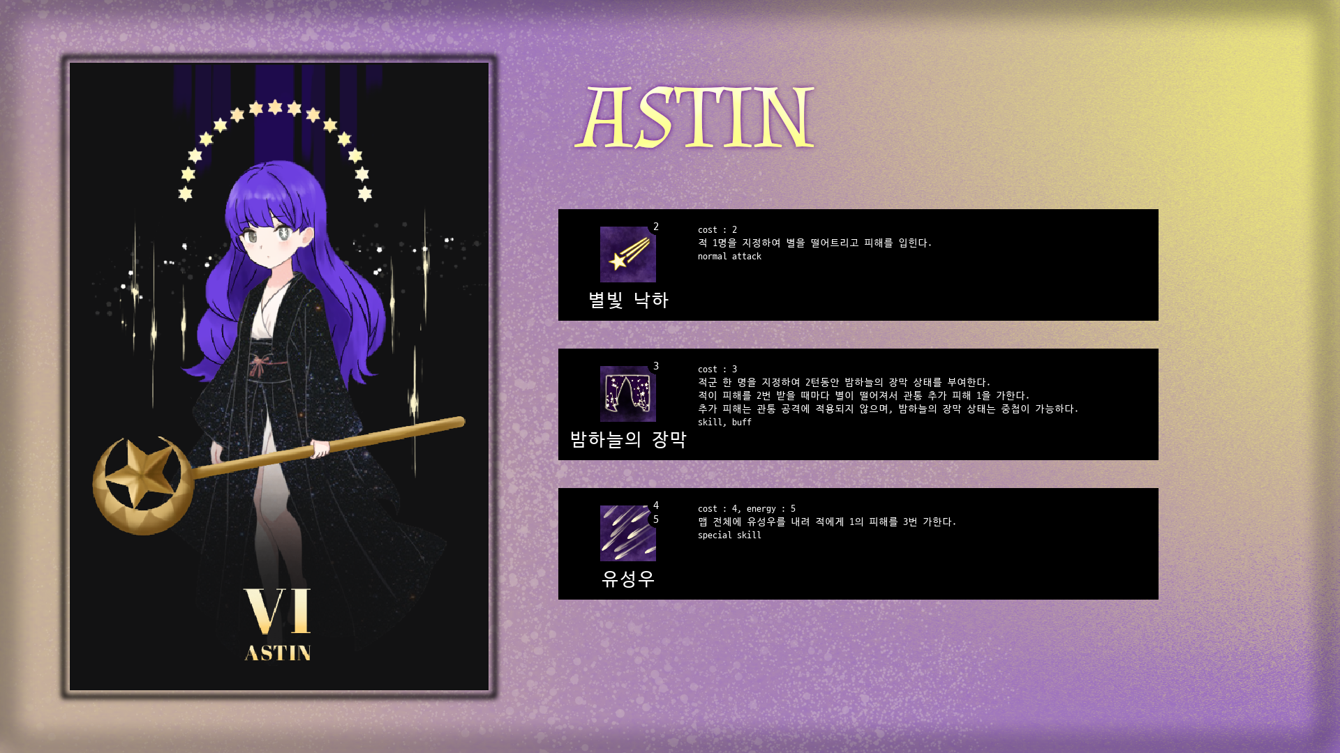
스킬을 구현하는 클래스
필살기 시전 시 필요 에너지

Slide 11
스킬, 버프 클래스를 만든 방법

Slide 12
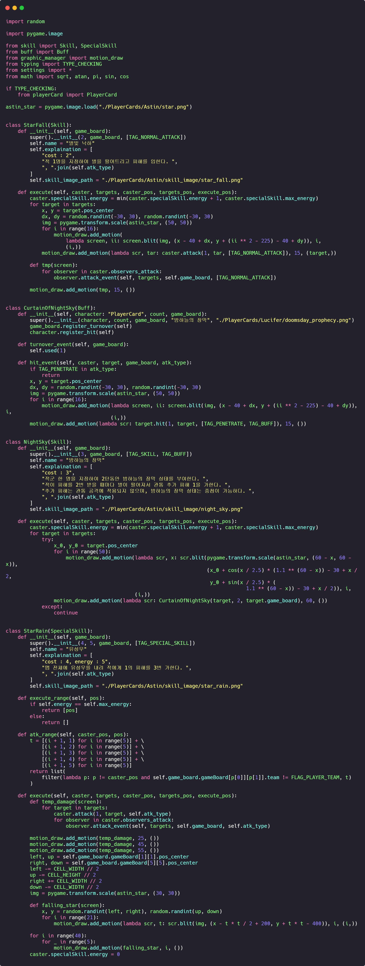
Skill을 상속받는다
별이 떨어지는 모션을
그려주는 부분

Slide 13
Buff를 상속받는다
character의 hit event를
수신할 수 있도록 한다
hit event가 발생하면
추가로 피해를 가한다

Slide 14
스킬 모션을 그려주는 부분
밤하늘의 장막 버프를 생성함

Slide 15
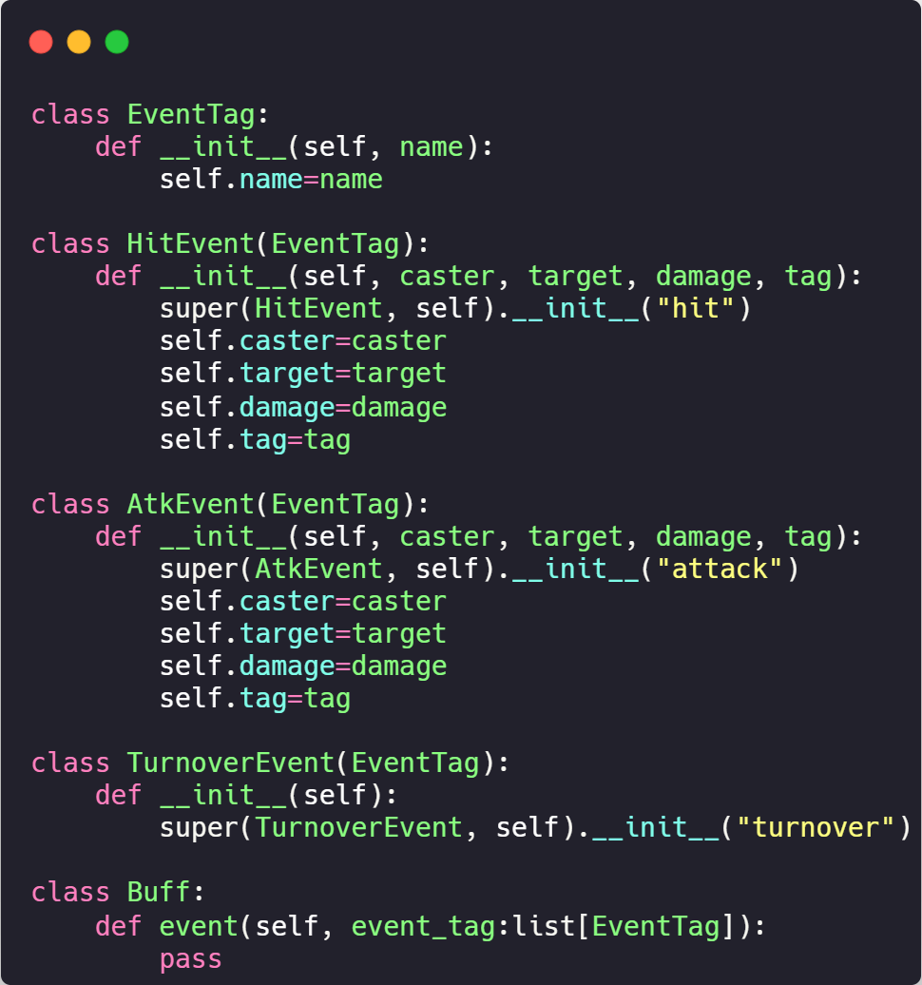
이렇게 하면 더 편했을 듯
3번 나누어서 피해를 준다
별 하나가 무작위 위치에
떨어지도록 한다
총 200개가 떨어진다.

Slide 16
이렇게 하면 더 편했을 듯
추가 발전 방향
버프와 스킬, 이벤트 카드를 굉장히 많이 만들 수 있음
전용 이벤트 카드와 캐릭터 카드 설계 가능
motion_draw 객체를 이용하여 많은 스킬 모션 설계 가능
이벤트 태그, 캐릭터 육성 등의 요소를 넣으면
더 다양한 캐릭터와 조합을 만들 수 있고
조금 더 복잡한 붕괴 스타레일 변형 형태가 될 것으로 보인다.
캐릭터 카드와 그 전용 카드도 설계가 가능하다.
Tania, 불타오르는 칼날의 경우
3타로 이루어진 스킬 구조 때문에 조합이 좋다.
Lucifer의 경우 버프 태그의 피해를 증가시키는
캐릭터, 이벤트 카드를 만들어서 조합을 짤 수도 있다.

